Slide 1
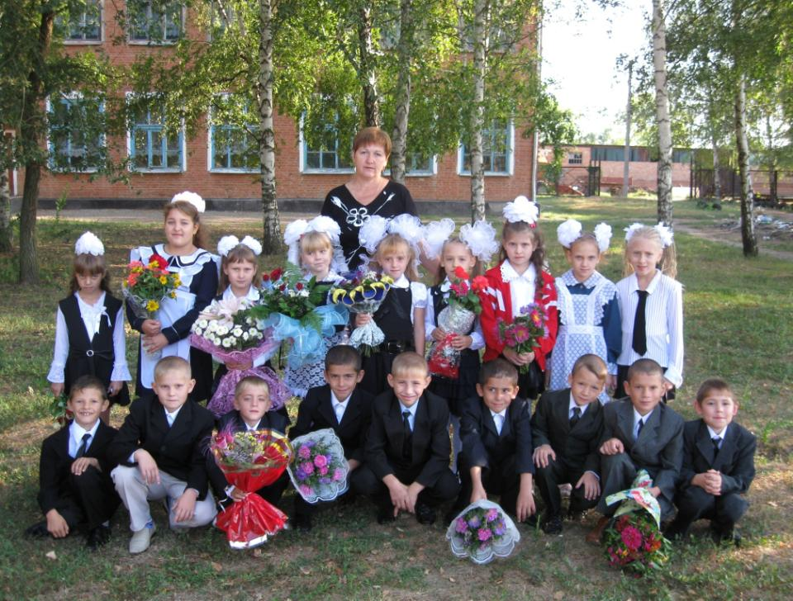
2 « А» класс
2008-2009
учебный год
Классный руководитель:
КИБАЛКИНА
ТАИСИЯ
ИВАНОВНА

Slide 2
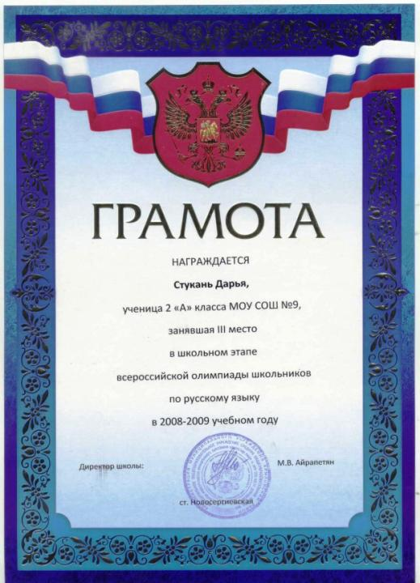
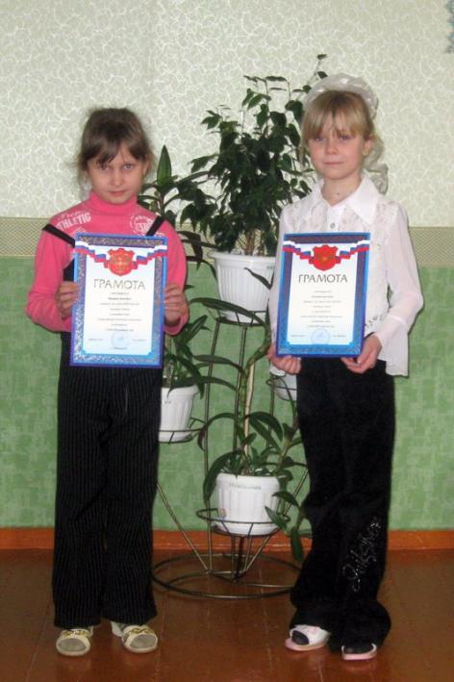
АНАСТАСИЯ РЫСУХИНА
И
ДАРЬЯ СТУКАНЬ
Настя Рысухина
1 место
Даша Стукань
3 место

Slide 3
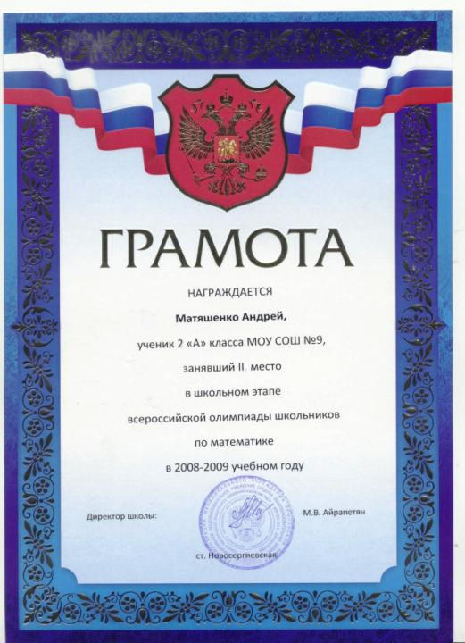
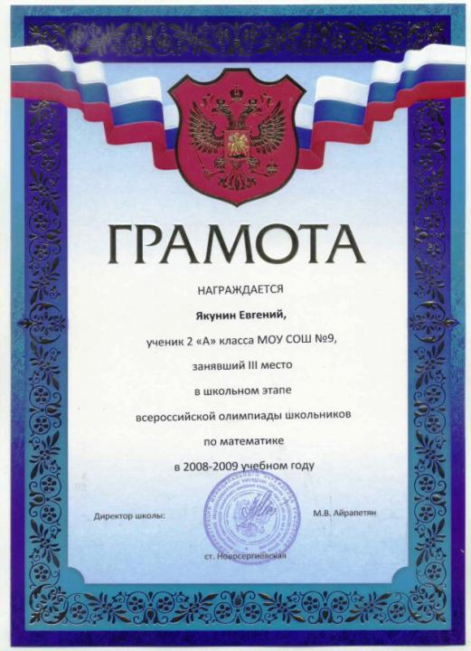
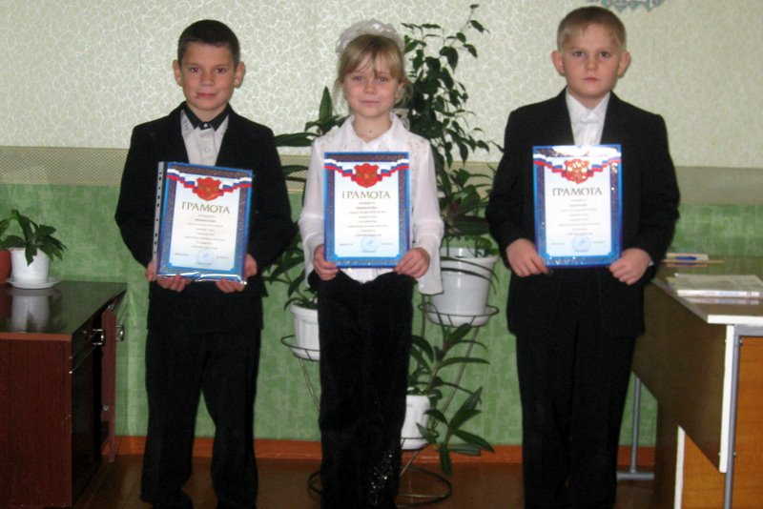
АНДРЕЙ МАТЯШЕНКО
АНАСТАСИЯ РЫСУХИНА ЕВГЕНИЙ ЯКУНИН
Андрей Матяшенко
2 место
Настя и Женя
разделили 3 место

Slide 4
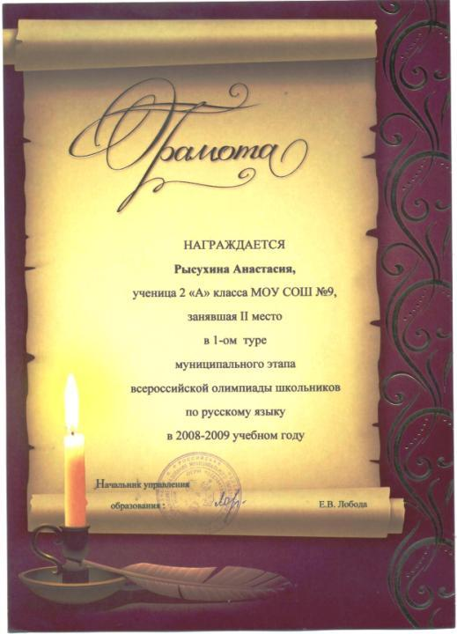
Анастасия Рысухина
Заняла 2 место
в 1-ом туре
Муниципального этапа
Всероссийской олимпиады школьников
По русскому языку

Slide 5
Андрей Матяшенко
Занял 1 место
В 1-ом туре
Муниципального этапа
Всероссийской олимпиады
Школьников
По математике

Slide 6
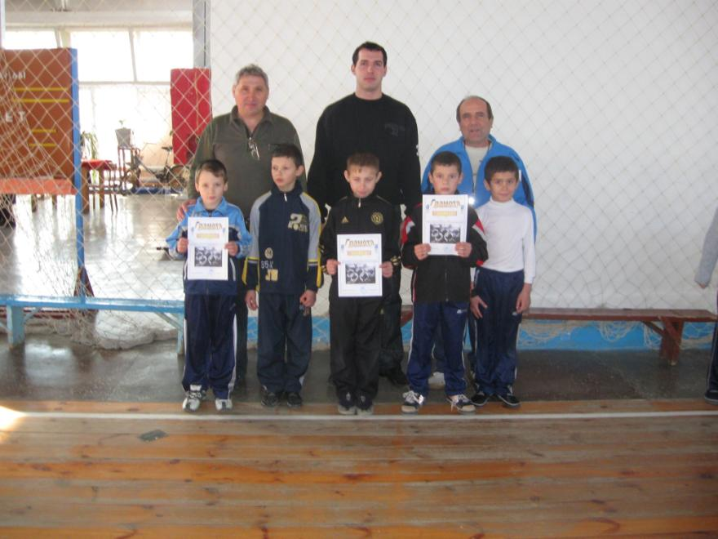
Наши
спортивные
достижения
Саша Никитин
3 место по
подтягиванию
Андрей Матяшенко
1 место
по подтягиванию
1 место в эстафете,
посвящённой
Дню защитника Отечества

